Slide 1
Формирование речевой культуры дошкольника на этнокультурном материале края и региона

Slide 2
Виды деятельности дошкольника
Игровая
Учебная
Изобразительная
Музыкальная
Речевая
Двигательная и др.

Slide 5
Жанры УНТ:

Slide 6
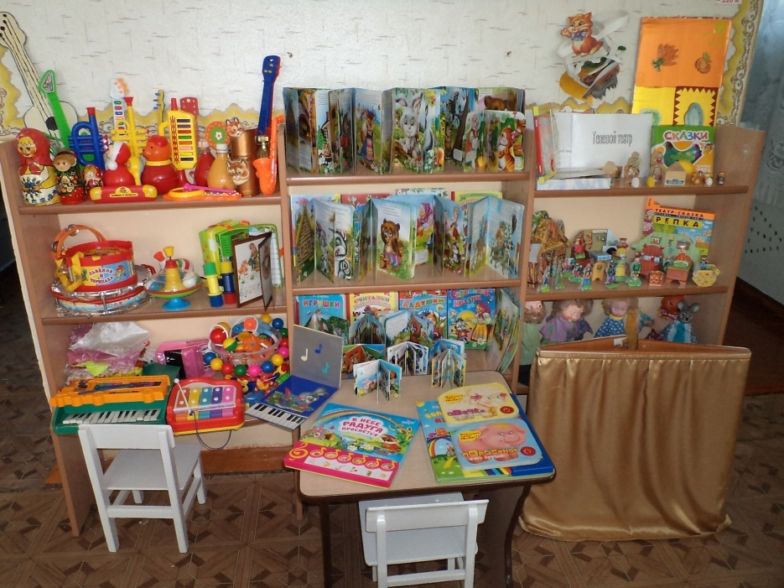
Влияние этнокультурной среды ДОУ на развитие речи детей

Slide 8
Загадки

Slide 9
Пословицы и поговорки

Slide 10
Формы работы с пословицами
Игра – соревнование «Кто больше назовет пословиц»
Д/и «Продолжи пословицу»
Нарисуй пословицу
«Объяснялки»
«Найди пропущенное слово»
«Найди пропущенное слово»
«Угадай пословицы»

Slide 12
Таким образом, использование детьми в речи разнообразных форм устного народного творчества – важнейшее условие своевременного речевого, литературного, художественного и интеллектуального развития.

